Slide 1
Исследование изменения основных физико-механических свойств разных видов бумаги и картона под действием низкого давления и низких температур (при режимах дезинсекции и высушивания архивных документов в сублимационной камере)
Гл. специалист ЛМРД, к.т.н. Дмитриева М.Б.
Вед. инженер ЛМРД, к.б.н. Калашникова К.А.
Вед. инженер ЛМРД Ефимова Э.Б.
Вед. специалист ЛМРД Титова Н.А.

Slide 2
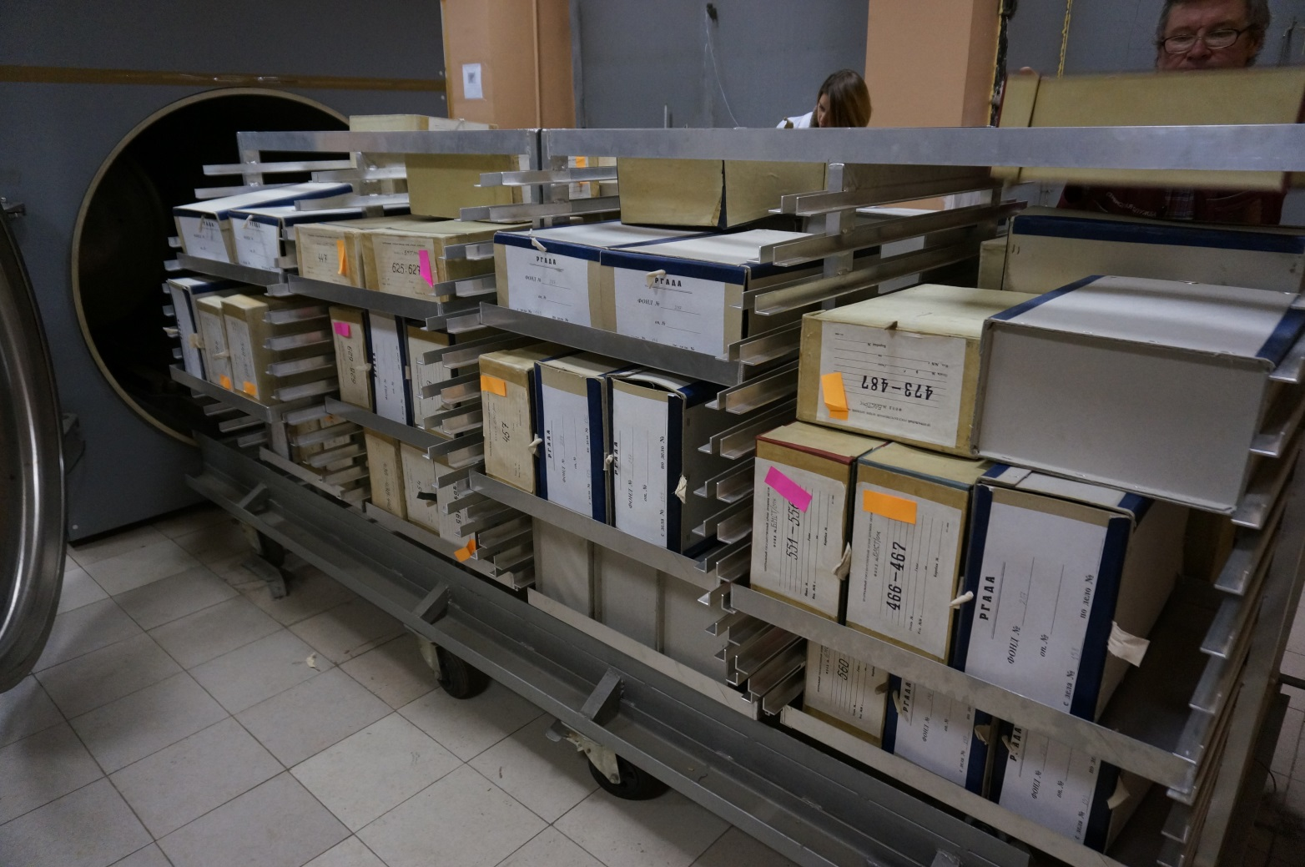
Загрузка документов в камеру для дезинсекциии
Режимы
T - 12 ⁰С - 7 суток
0,2 мбар - 3 недели.

Slide 3
Цель исследования
Оценка изменения основных физико-механических свойств разных видов бумаги под действием низкого давления и низких температур (при режимах дезинсекции и высушивания архивных документов в сублимационной камере)

Slide 4
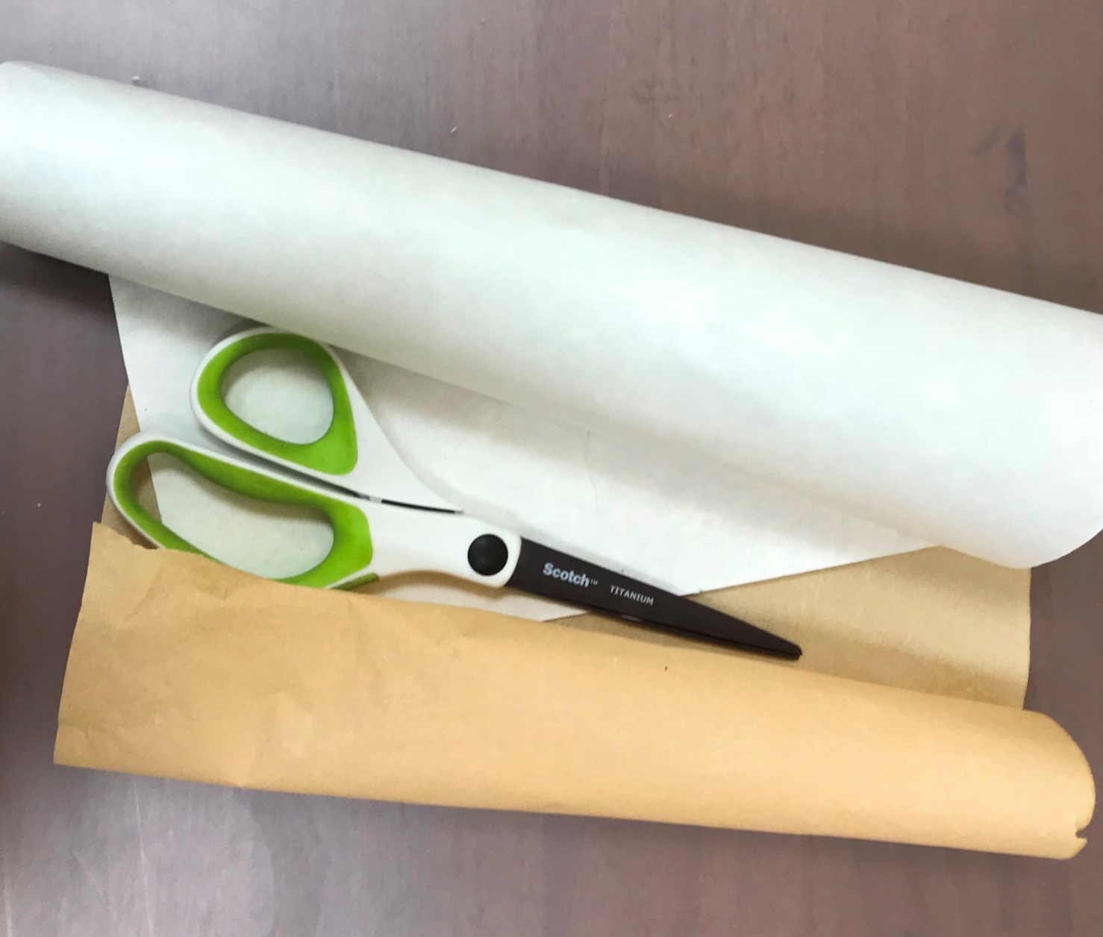
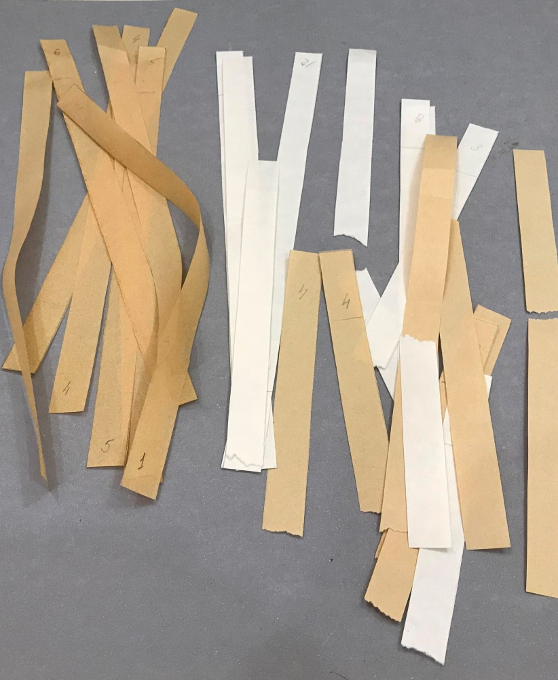
Образцы фильтровальной и реставрационной бумаги

Slide 5
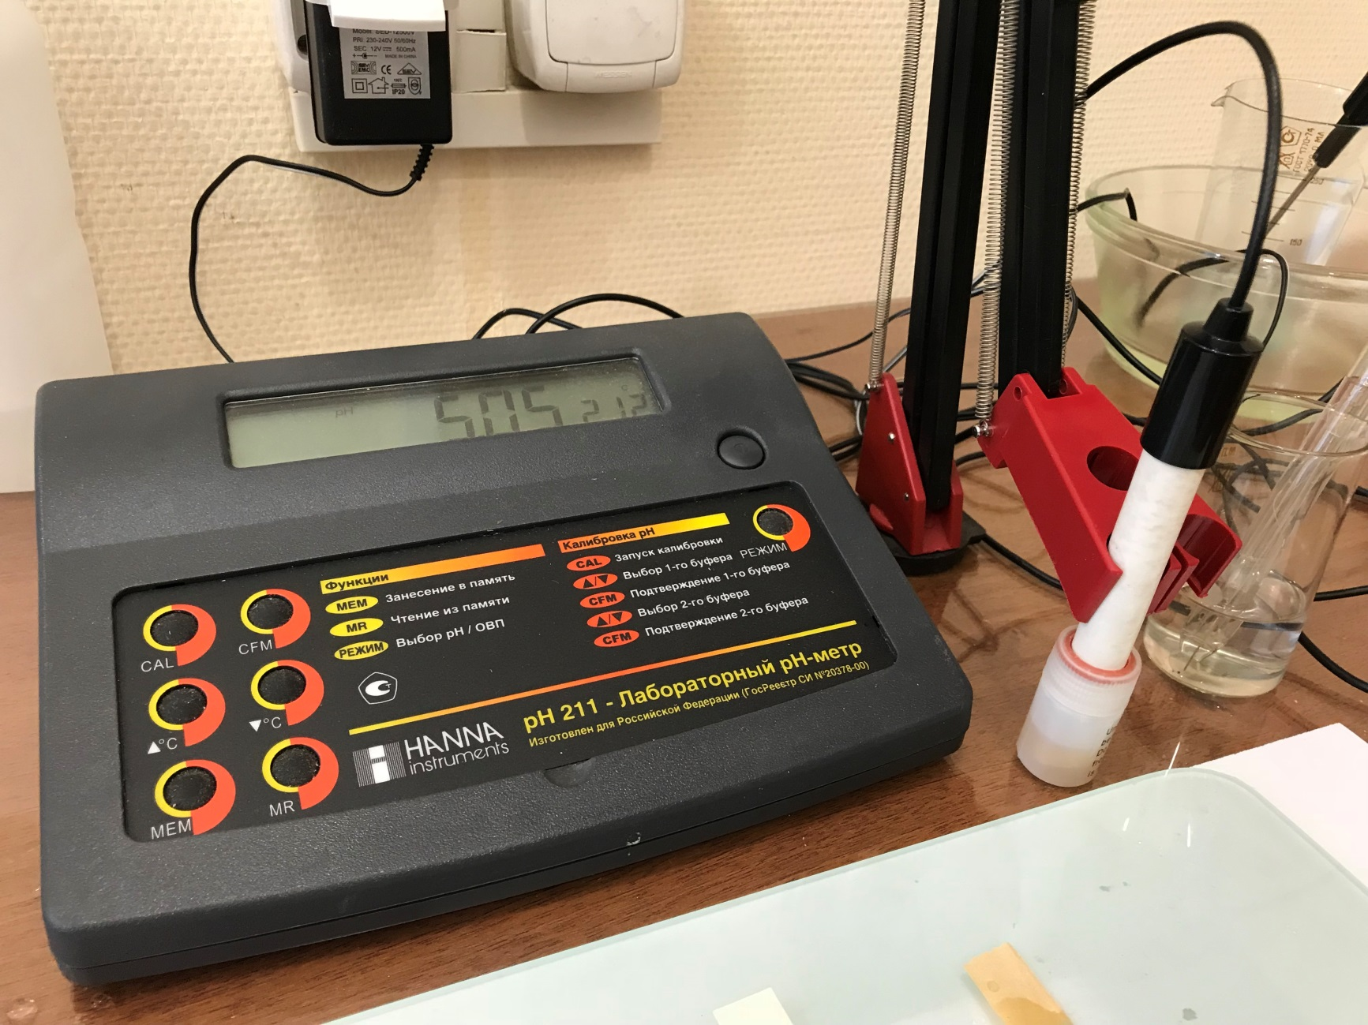
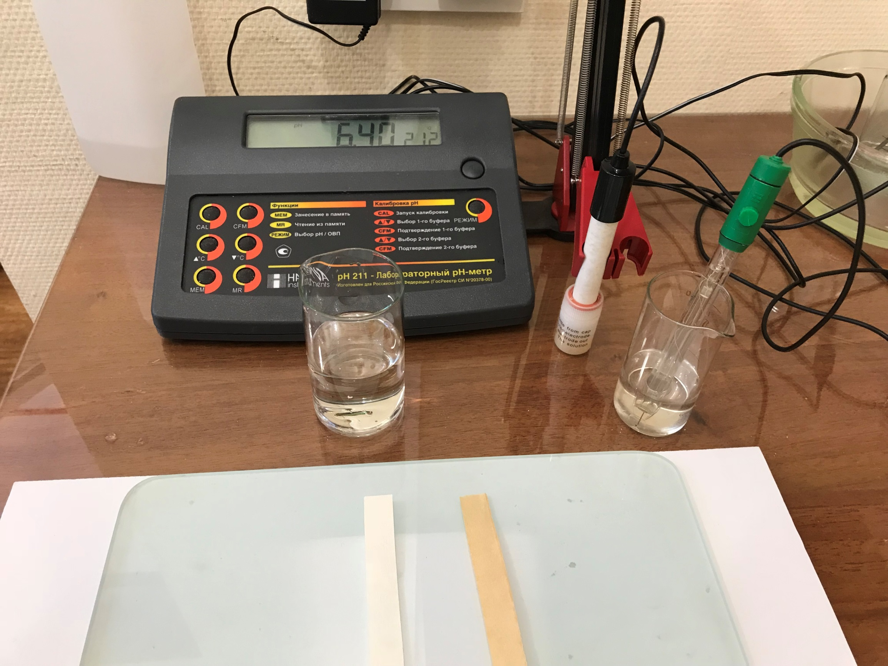
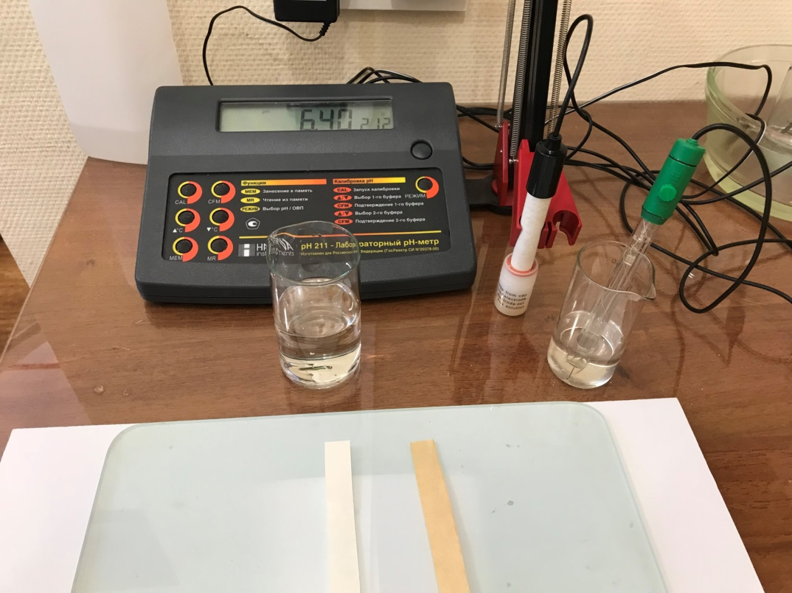
Измерение рН

Slide 6
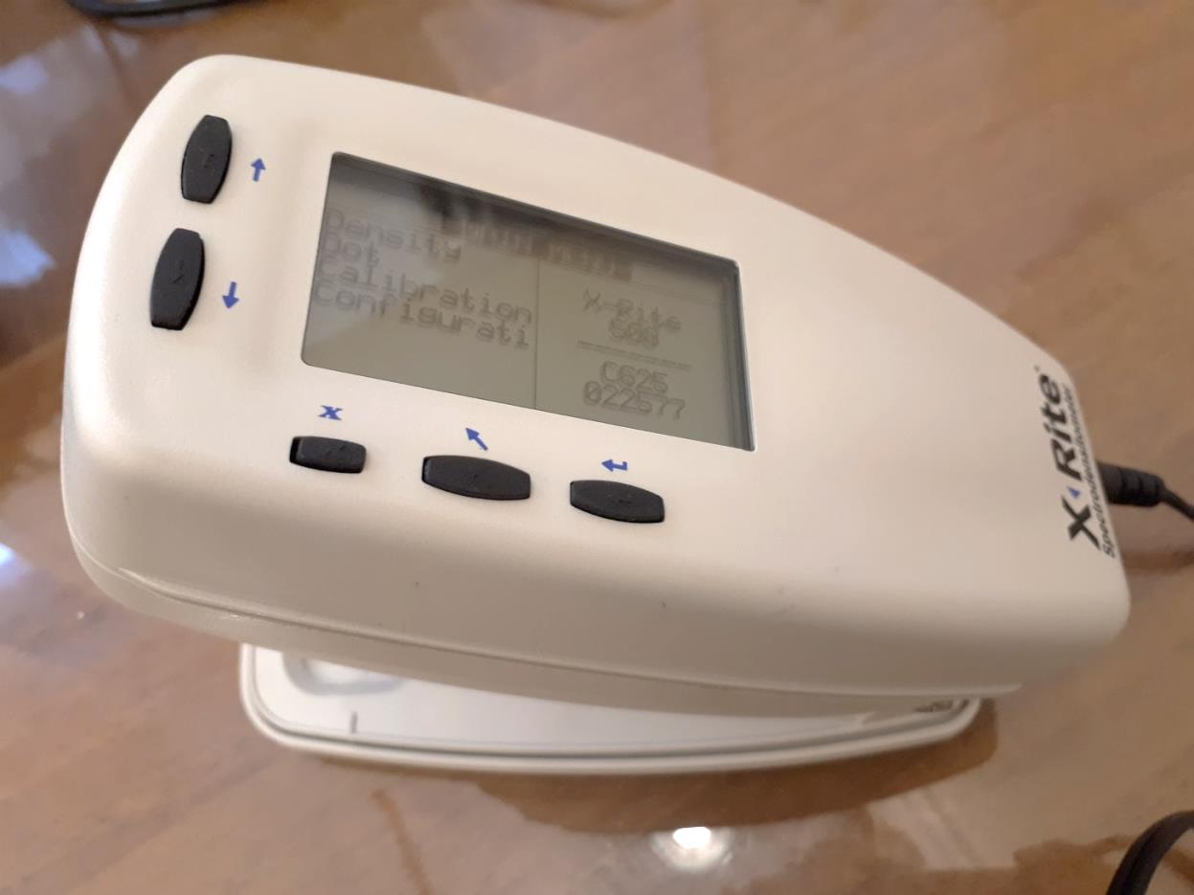
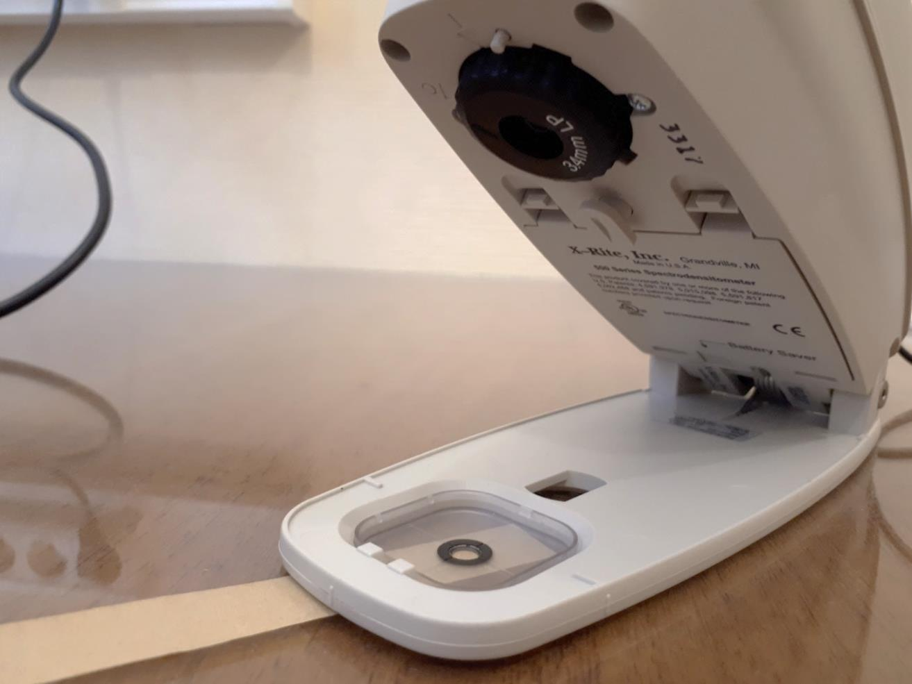
Измерение белизны

Slide 7
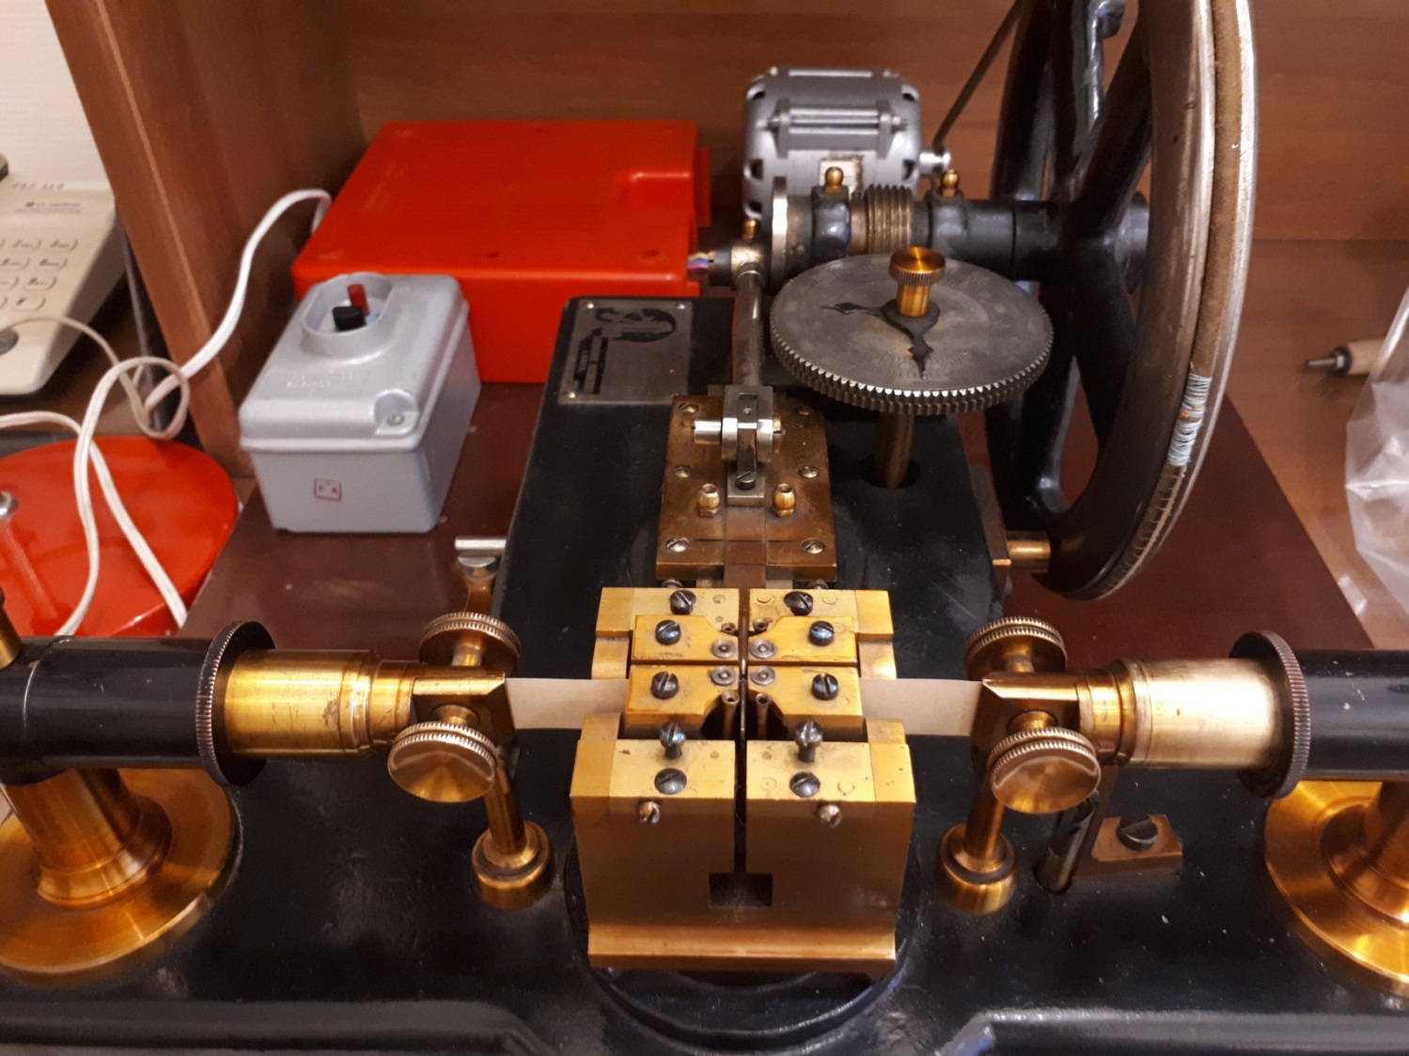
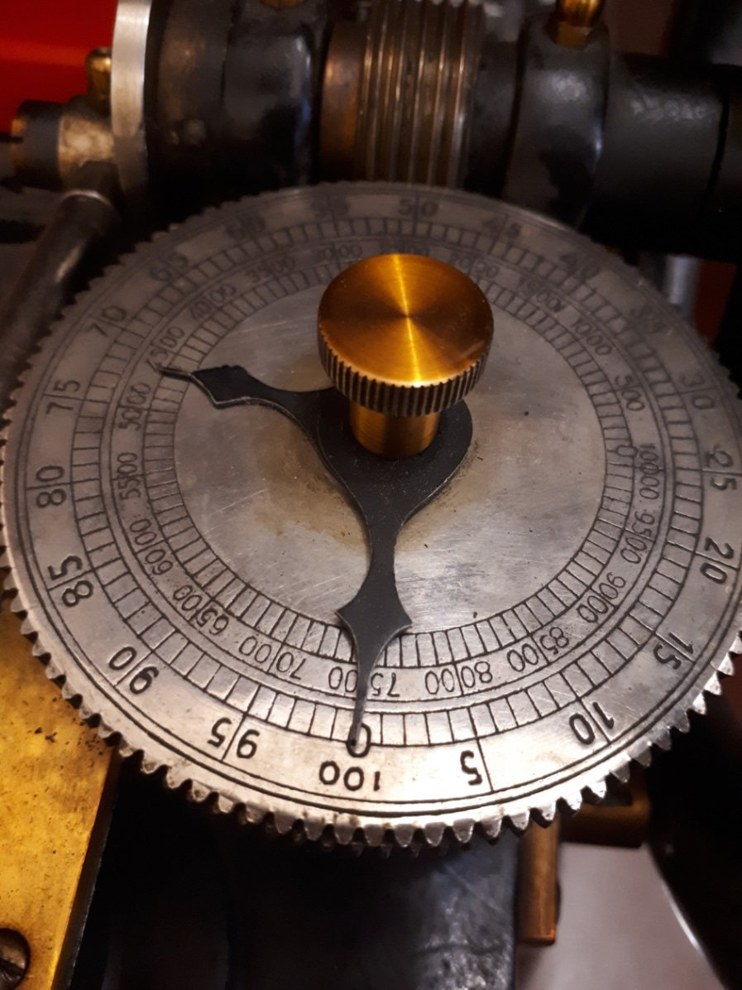
Измерение сопротивления излому

Slide 8
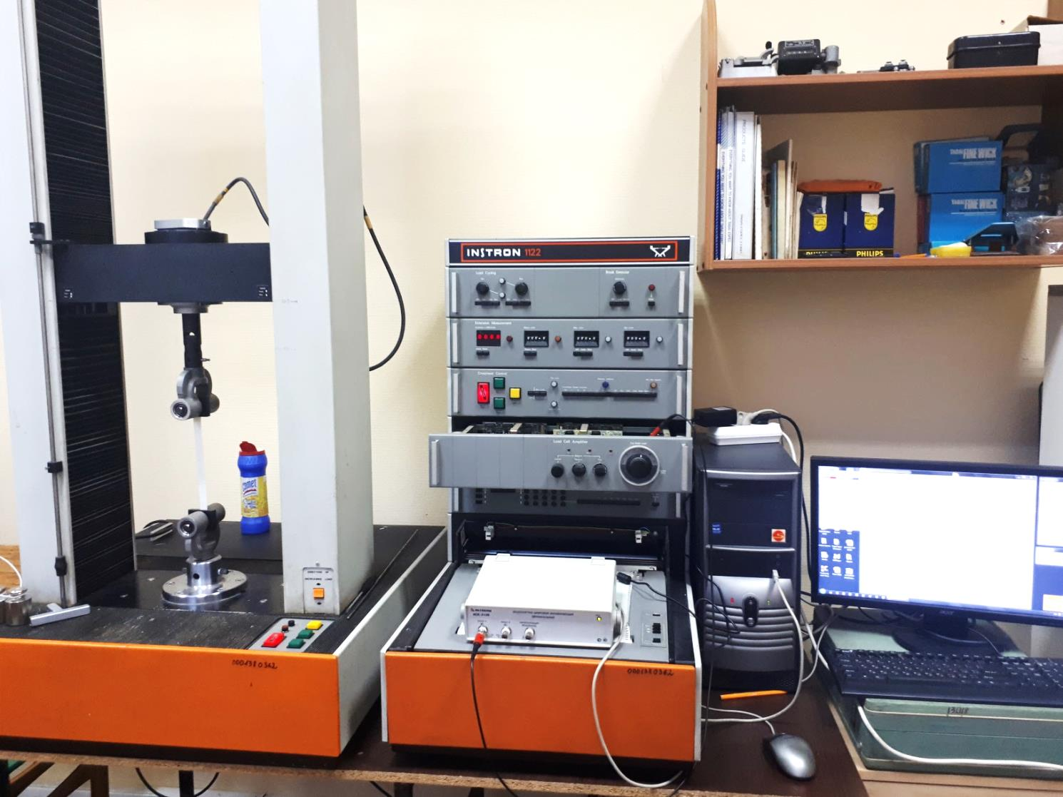
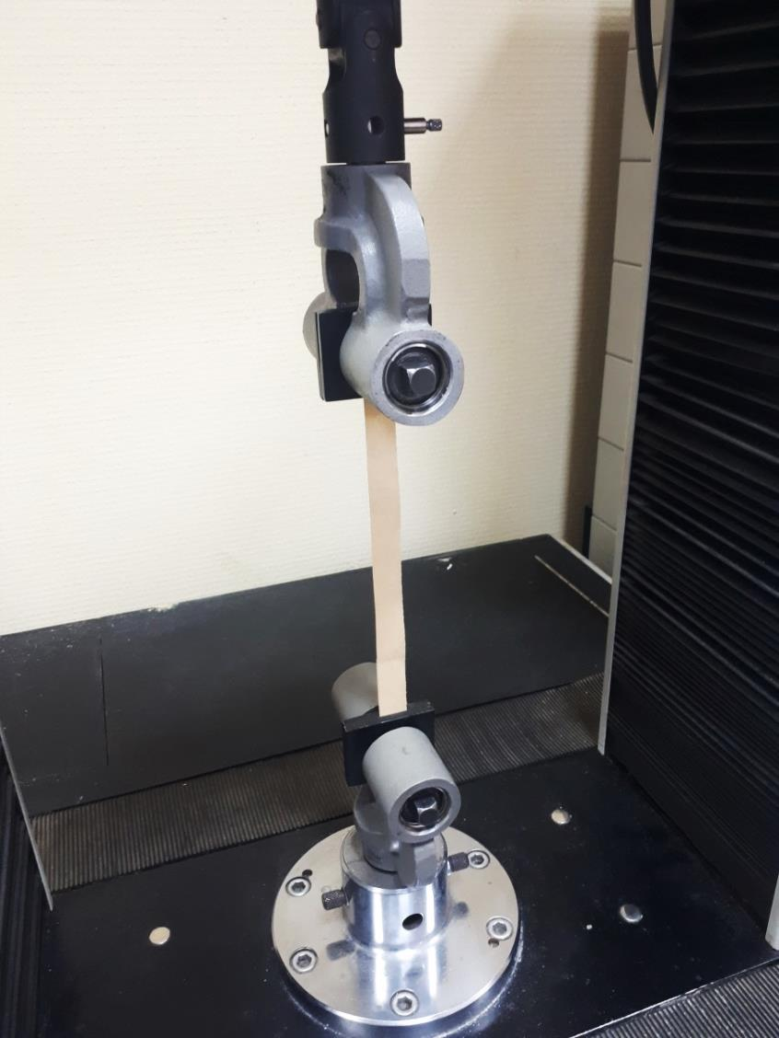
Измерение прочности на разрыв при растяжении

Slide 9
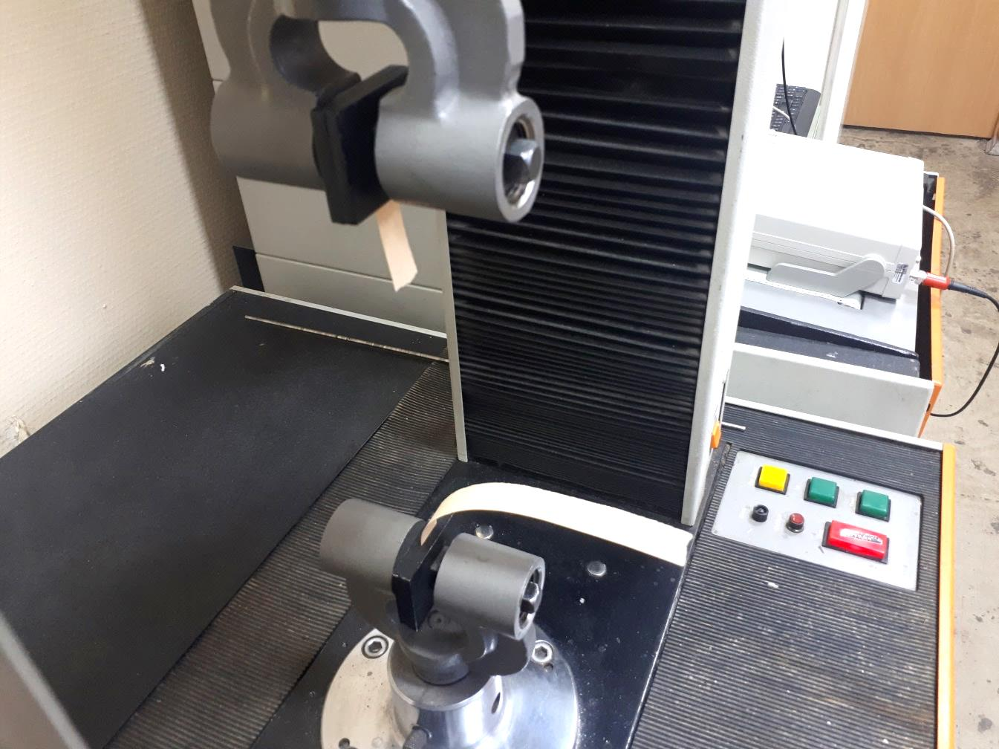
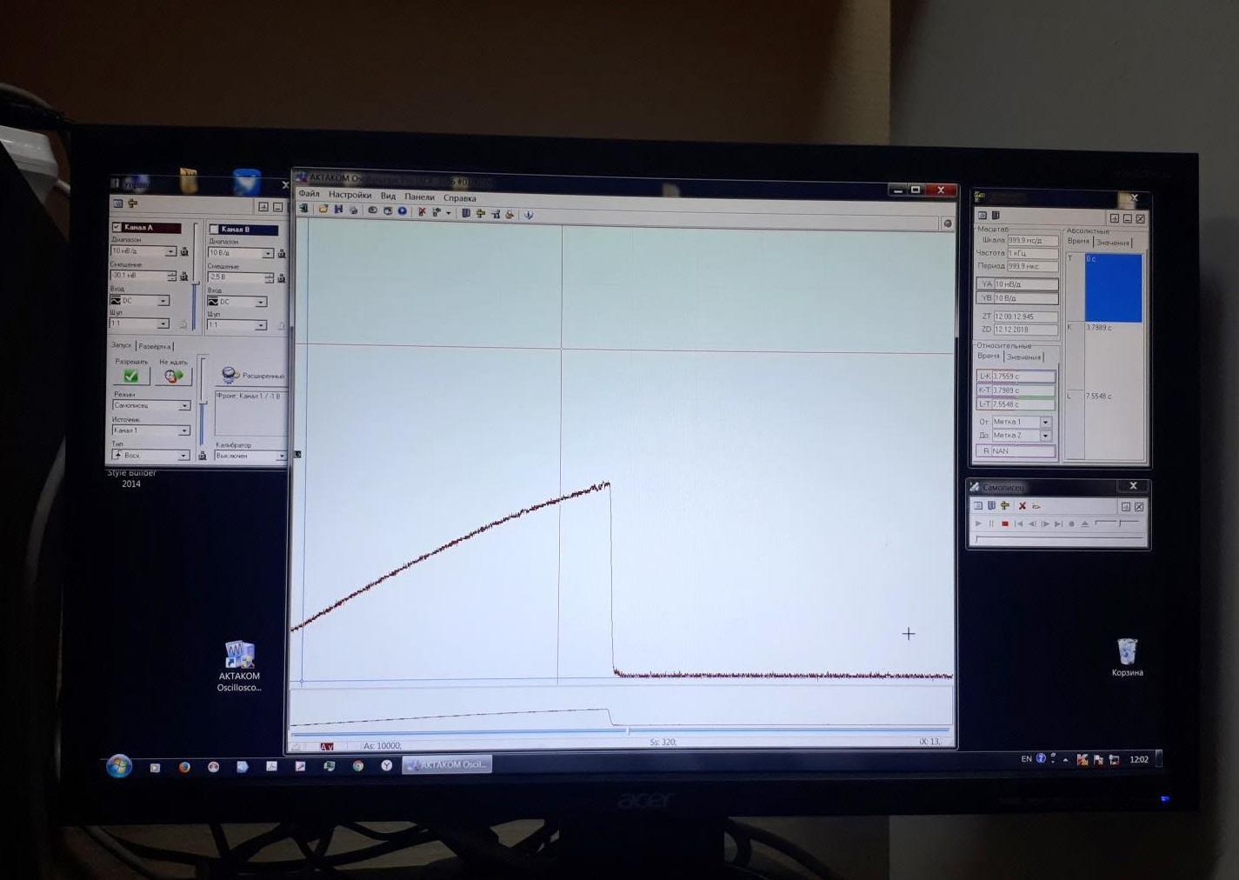
Измерение прочности на разрыв при растяжении

Slide 10
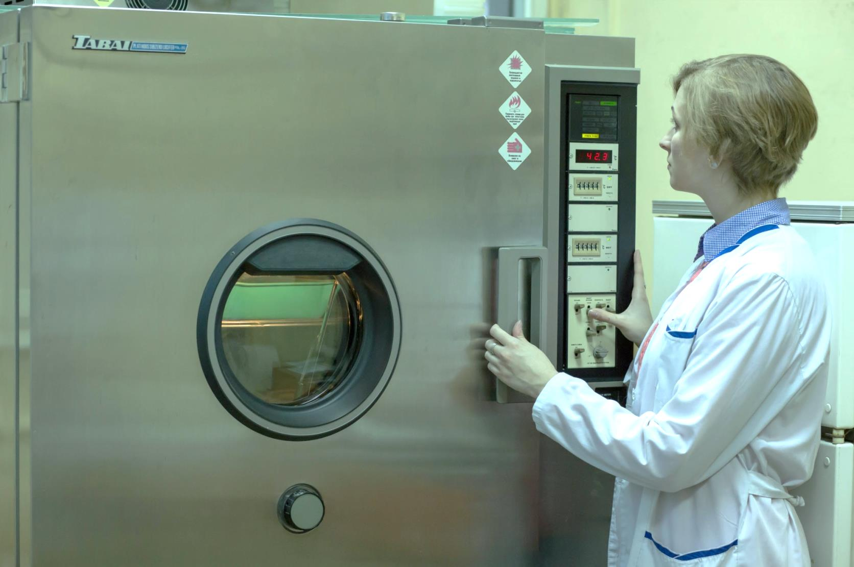
Климатическая камера

Slide 11
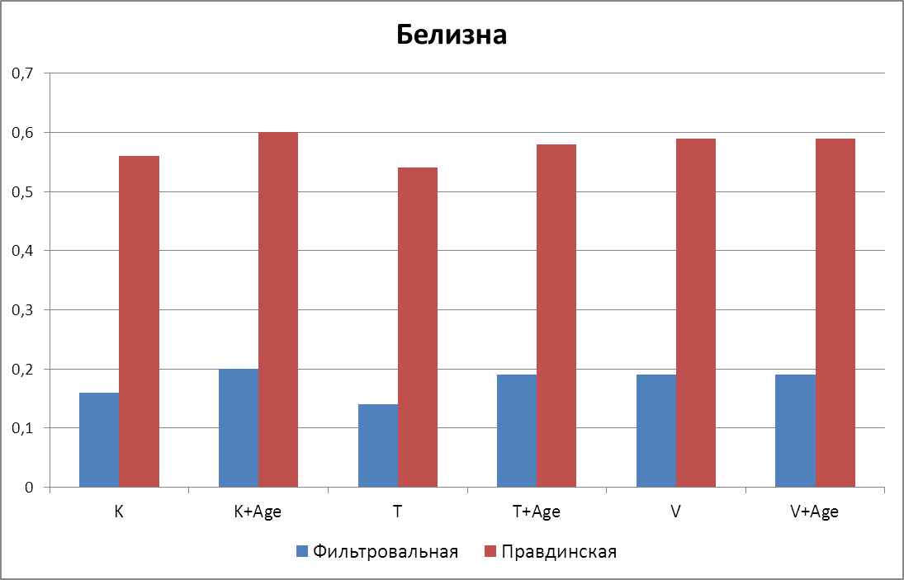
Изменение белизны

Slide 12
Изменение белизны

Slide 13
Изменение белизны

Slide 14
Изменение белизны

Slide 15
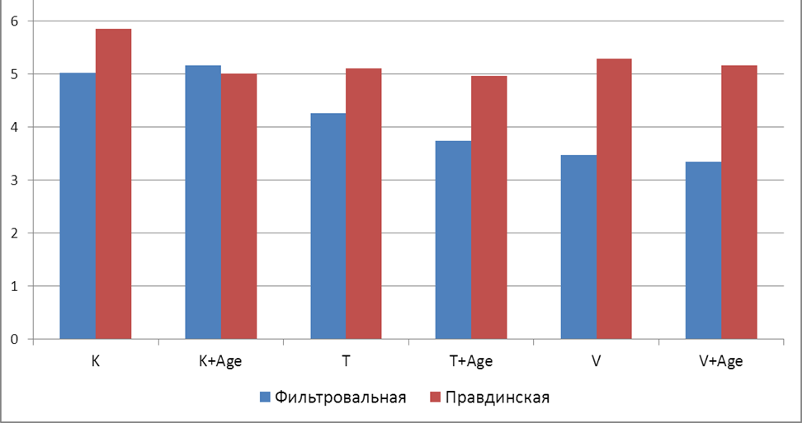
Изменение pH

Slide 16
Изменение pH

Slide 17
Изменение pH

Slide 18
Изменение pH

Slide 19
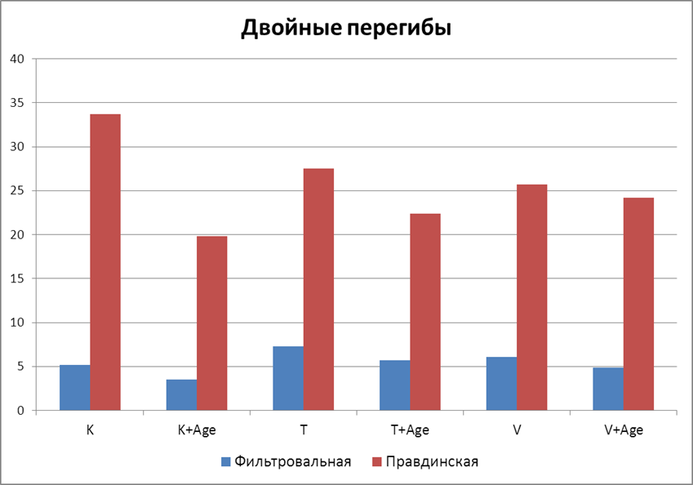
Изменение сопротивления излому

Slide 20
Изменение сопротивления излому

Slide 21
Изменение сопротивления излому

Slide 22
Изменение сопротивления излому

Slide 23
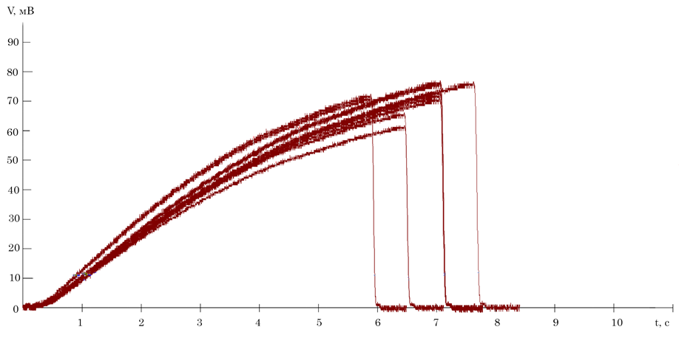
Предел прочности - фильтровальная бумага
61 -75 мВ
6,0 – 7,5 сек

Slide 24
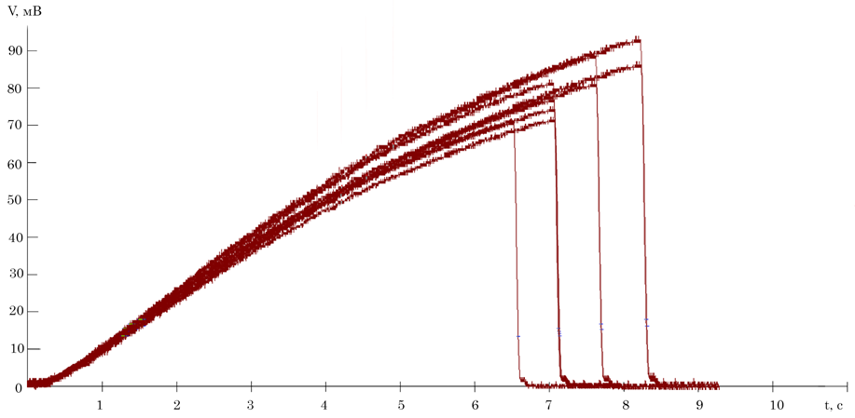
Предел прочности - фильтровальная бумага + Vac
70 -93 мВ
6,5 – 8,2 сек

Slide 25
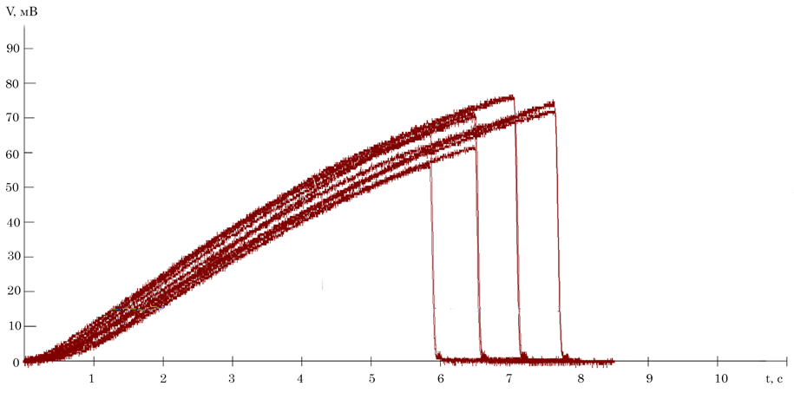
Предел прочности - фильтровальная бумага + Vac +Age
56 -76 мВ
6,0 – 7,6 сек

Slide 26
Предел прочности при растяжении

Slide 27
Предел прочности при растяжении

Slide 28
Предел прочности при растяжении

Slide 29
Предел прочности при растяжении

Slide 30
Основные выводы
Вакуумирование и замораживание незначительно снижают значение рН
Вакуумирование и замораживание не вызывают изменений цвета
Вакуумирование и замораживание незначительно снижает сопротивление излому фильтровальной бумаги даже после искусственного старения
Вакуумирование и замораживание увеличивает сопротивление излому реставрационной бумаги
Вакуумирование и замораживание увеличивает прочность на разрыв при растяжении по всем трем показателям.

Slide 31
Режимы сублимационной камеры,
применяемые для дезинсекции и высушивания намокших архивных документов – вакуумировние и замораживание –
не оказывают негативного действия
на бумагу, а по некоторым параметрам улучшают прочностные характеристики целлюлозосодержащих материалов.

Slide 32
СПАСИБО ЗА ВНИМАНИЕ!

